Slide 1
Запросы на отрезках
Шовкопляс Григорий
Введение в алгоритмы и структуры данных

Slide 2

Что такое запросы на отрезках?

Slide 3
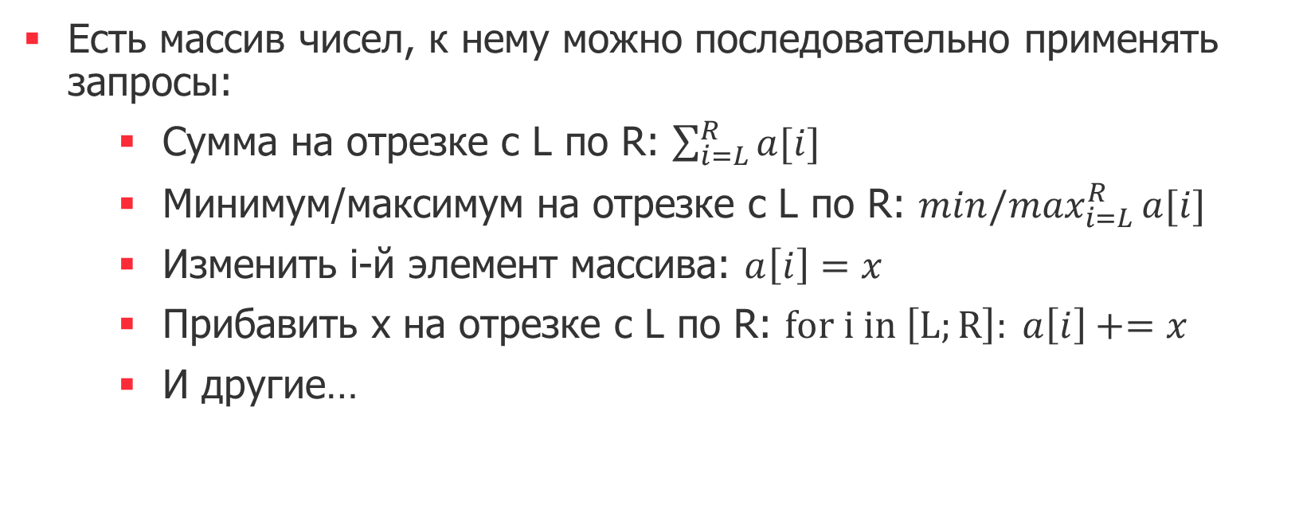
Запросы на отрезках
Есть массив чисел, к нему можно последовательно применять запросы:
Сумма на отрезке с L по R: $\sum_{i=L}^{R}{a[i]}$
Минимум/максимум на отрезке с L по R: ${min/max}_{i=L}^{R}{a[i]}$
Изменить i-й элемент массива: $a\left[i\right]=x$
Прибавить x на отрезке с L по R: $for i in \left[L;R\right]: a\left[i\right]+=x$
И другие…

Slide 4
Префиксные суммы

Slide 5
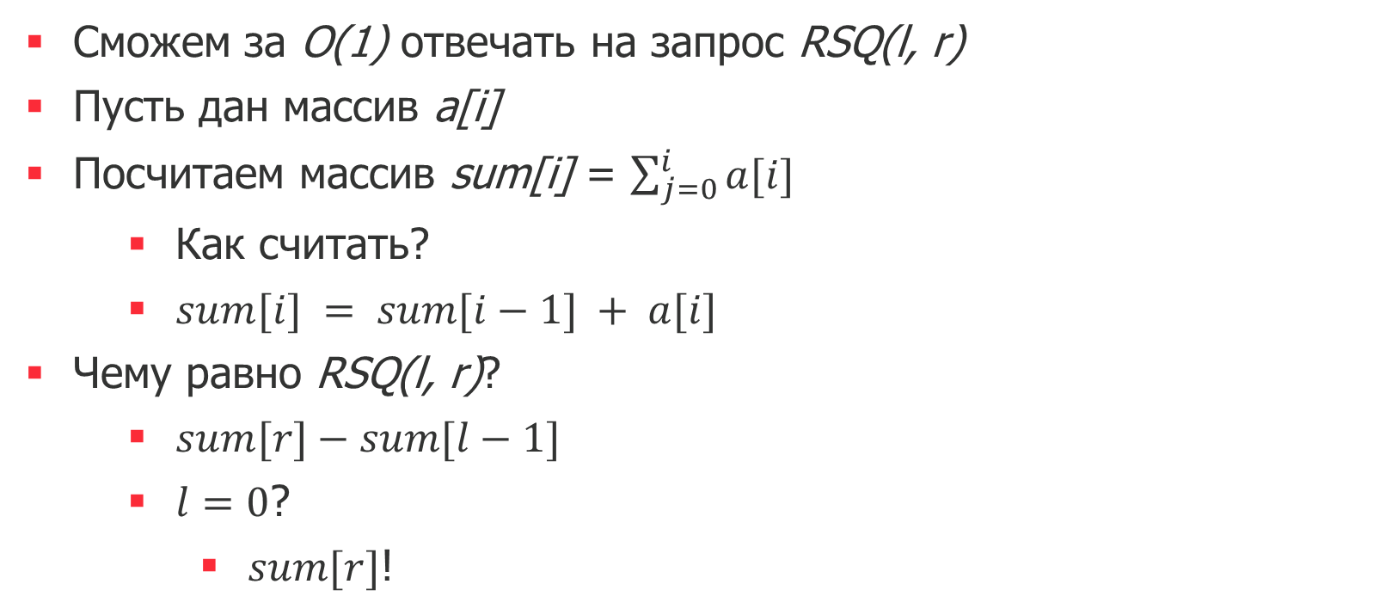
Префиксные суммы
Сможем за O(1) отвечать на запрос RSQ(l, r)
Пусть дан массив a[i]
Посчитаем массив sum[i] = $\sum_{j=0}^{i}{a[i]}$
Как считать?
$sum[i] = sum[i−1] + a[i]$
Чему равно RSQ(l, r)?
$sum[r]−sum[l−1]$
$l=0$?
$sum[r]$!

Slide 6
Префиксные суммы
Как писать?
rsq(l, r)
if l = 0
return sum[r]
return sum[r] – sum[l - 1]

Slide 7
Корневая эвристика
(Sqrt decomposition)

Slide 8
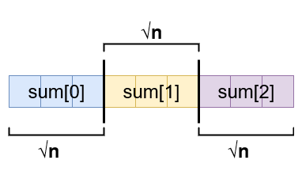
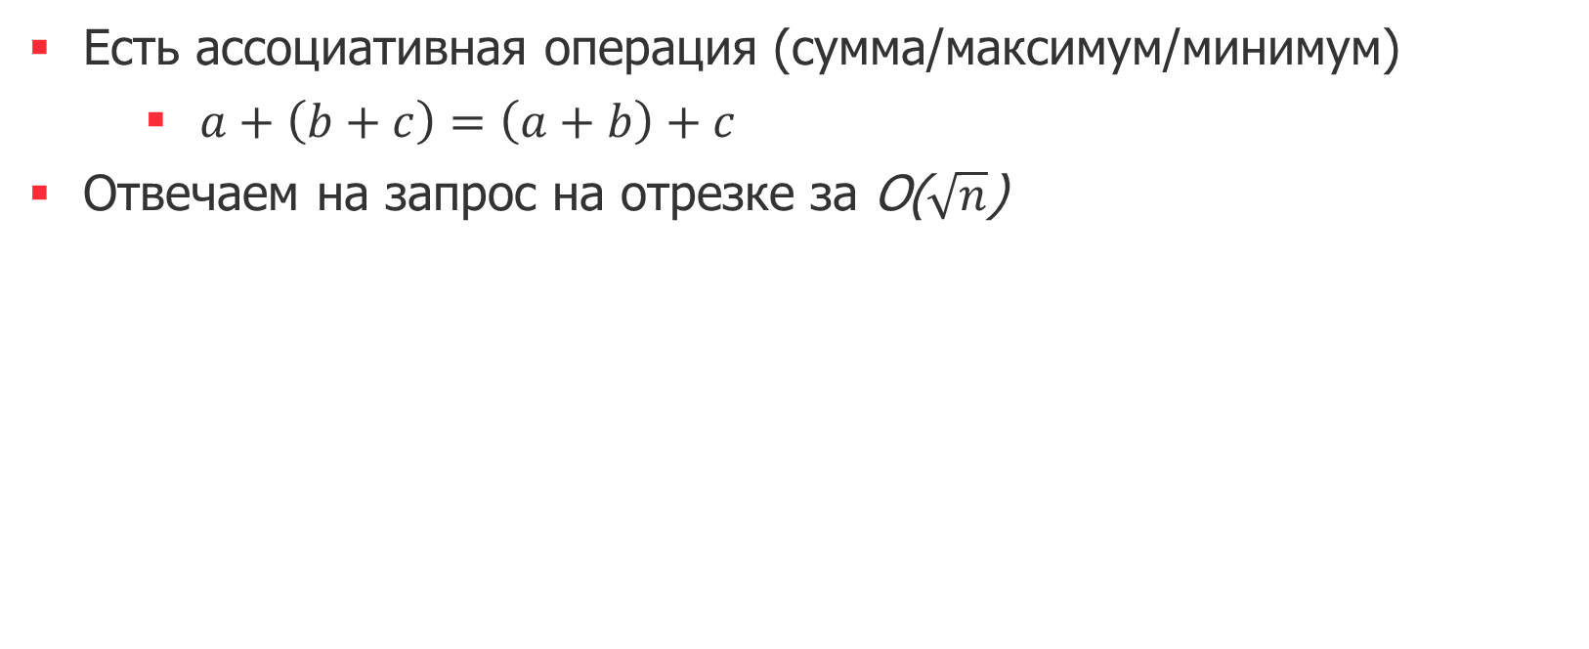
Корневая эвристика
Есть ассоциативная операция (сумма/максимум/минимум)
$a+\left(b+c\right)=\left(a+b\right)+c$
Отвечаем на запрос на отрезке за O($\sqrt{n}$)

Slide 9
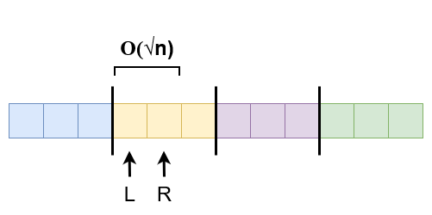
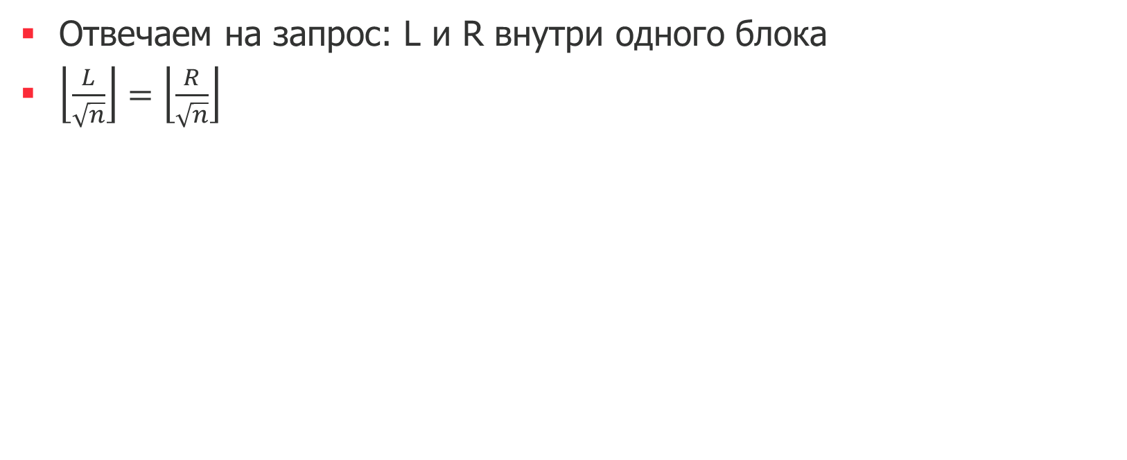
Корневая эвристика
Отвечаем на запрос: L и R внутри одного блока
$\left\lfloor \frac{L}{\sqrt{n}}\right\rfloor =\left\lfloor \frac{R}{\sqrt{n}}\right\rfloor$

Slide 10
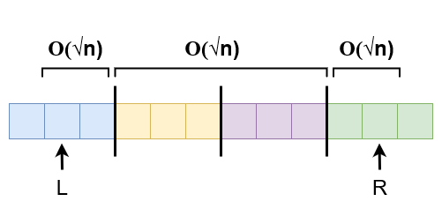
Корневая эвристика
Отвечаем на запрос: L и R в разных блоках

Slide 11
Разреженная таблица
(Sparse Table)

Slide 12
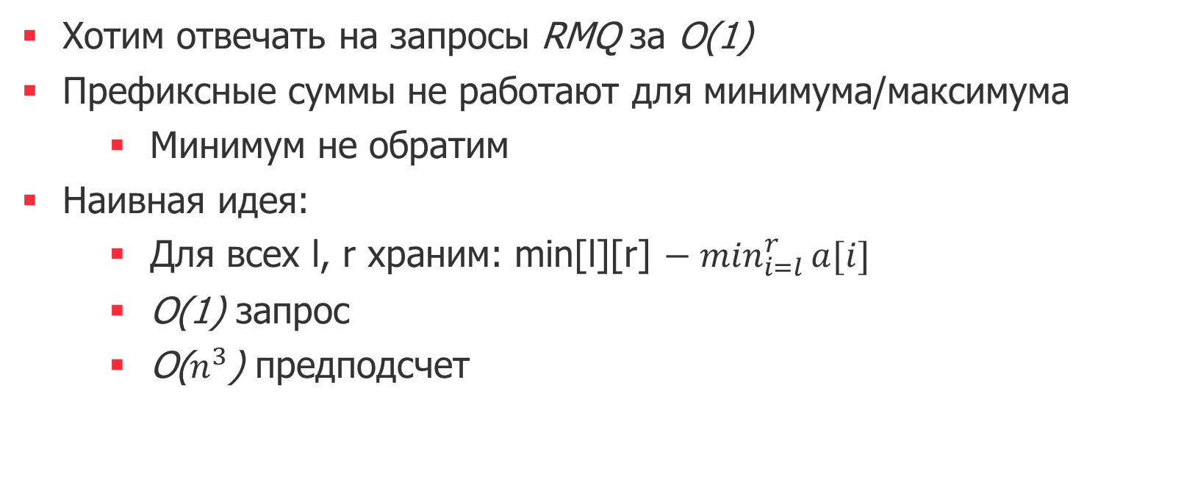
Разреженная таблица
Хотим отвечать на запросы RMQ за O(1)
Префиксные суммы не работают для минимума/максимума
Минимум не обратим
Наивная идея:
Для всех l, r храним: min[l][r] ${− min}_{i=l}^{r}a[i]{ }$
O(1) запрос
O($n^{3}$) предподсчет

Slide 13
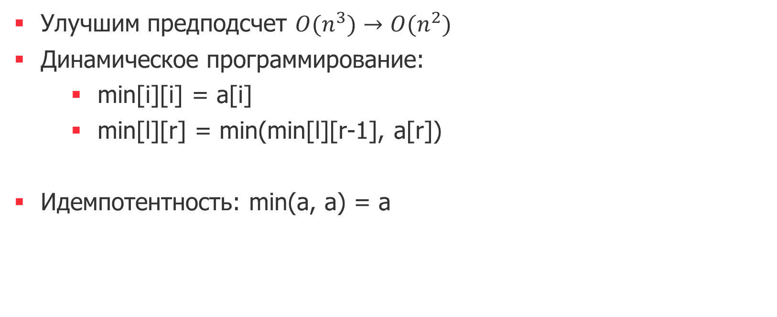
Разреженная таблица
Улучшим предподсчет ${O(n}^{3})→O(n^{2})$
Динамическое программирование:
min[i][i] = a[i]
min[l][r] = min(min[l][r-1], a[r])
Идемпотентность: min(a, a) = a

Slide 14
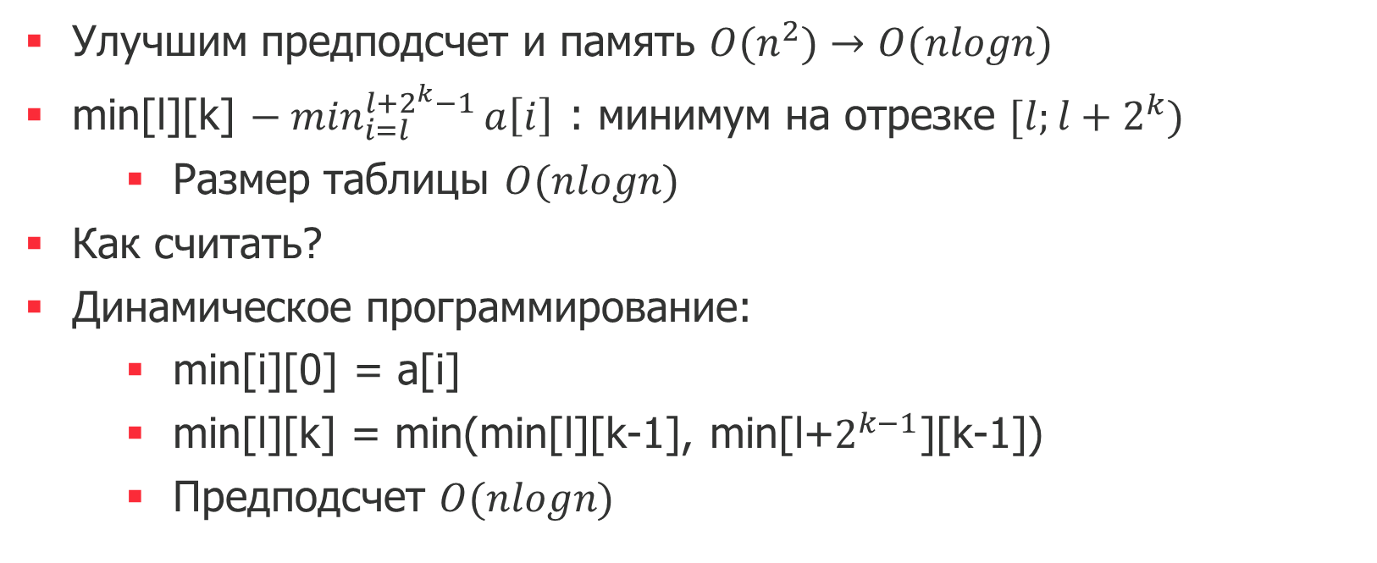
Разреженная таблица
Улучшим предподсчет и память ${O(n}^{2})→O(nlogn)$
min[l][k] $− \min_{i=l}^{l+2^{k}−1}a\left[i\right]{ }$: минимум на отрезке $[l;l+2^{k})$
Размер таблицы $O(nlogn)$
Как считать?
Динамическое программирование:
min[i][0] = a[i]
min[l][k] = min(min[l][k-1], min[l+$2^{k−1}$][k-1])
Предподсчет $O(nlogn)$

Slide 15
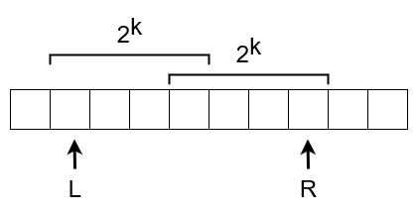
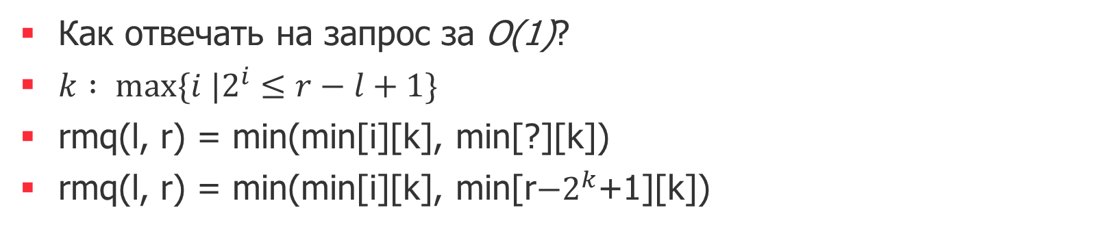
Разреженная таблица
Как отвечать на запрос за O(1)?
$k : max⁡\{i |2^{i}≤r−l+1\}$
rmq(l, r) = min(min[i][k], min[?][k])
rmq(l, r) = min(min[i][k], min[r$−2^{k}$+1][k])

Slide 16
Дерево Фенвика

Slide 17
Дерево Фенвика
Есть три вида запросов:
rsq(l, r)
set(i, x)
add(i, x)

Slide 18
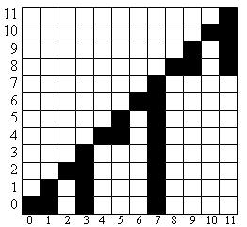
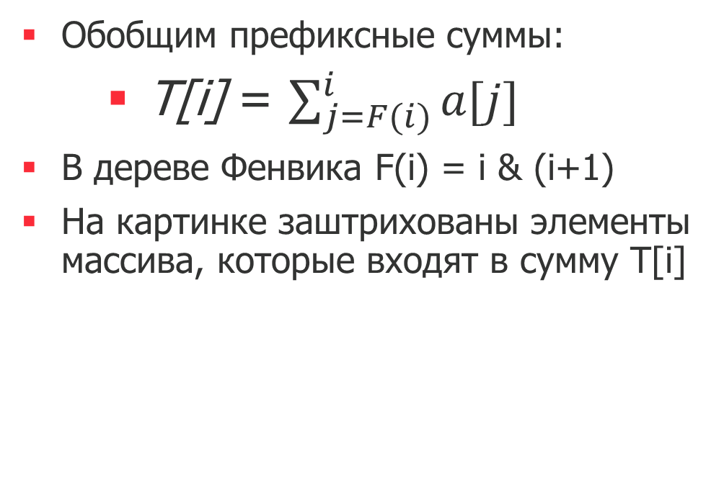
Дерево Фенвика
Обобщим префиксные суммы:
T[i] = $\sum_{j=F(i)}^{i}{a[j]}$
В дереве Фенвика F(i) = i & (i+1)
На картинке заштрихованы элементы массива, которые входят в сумму T[i]

Slide 19
Дерево Фенвика
Запрос rsq(l, r)
Научимся считать префиксные суммы
Научимся считать сумму на отрезке
sum[i] = T[i] + sum[F(i) - 1]
Утверждение: sum[i] раскладывается в O(log i) элементов T[j]

Slide 20
Дерево Фенвика
get(i)
res = 0
while i >= 0
res += T[i]
i = F(i) – 1
return res
rsq(l, r)
if l = 0
return get(r)
return get(r) – get(l - 1)
Запросы суммы

Slide 21
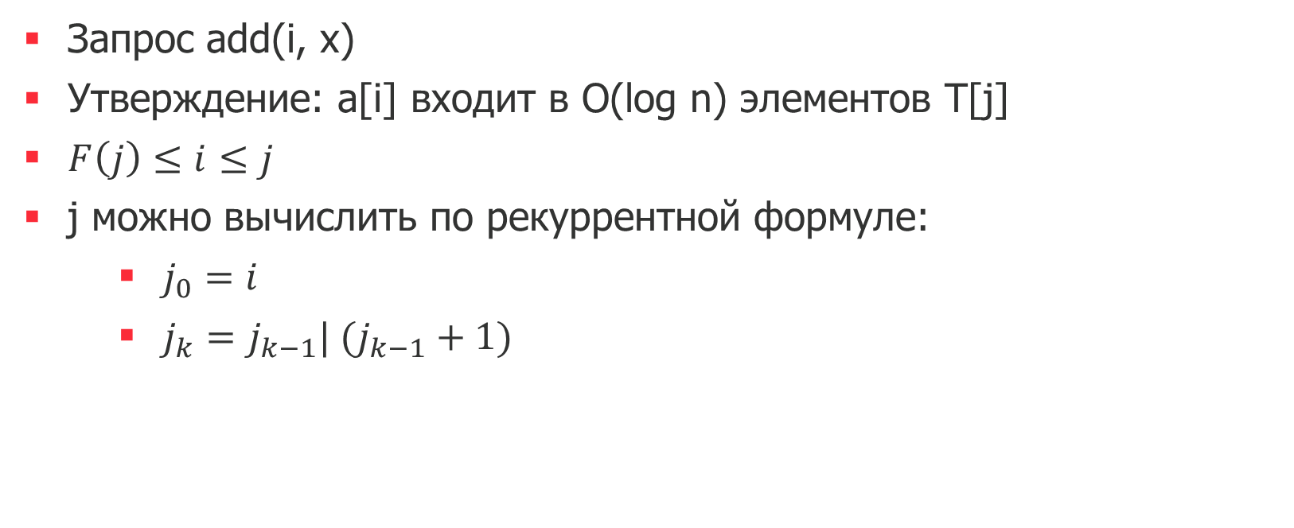
Дерево Фенвика
Запрос add(i, x)
Утверждение: a[i] входит в O(log n) элементов T[j]
$F\left(j\right)≤i≤j$
j можно вычислить по рекуррентной формуле:
$j_{0}=i$
$j_{k}=j_{k−1}| (j_{k−1}+1)$

Slide 22
Дерево Фенвика
Запросы add(i, x)
add(i, x)
j = i
while j < n
T[j] += x
j = j | (j + 1)

Slide 23
Дерево Фенвика
Запросы set(i, x)
set(i, x)
d = x - a[i]
a[i] = x
add(i, d)

Slide 24
Дерево отрезков

Slide 25
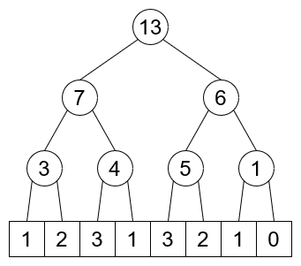
Дерево отрезков
Полное двоичное дерево
Листы ─ элементы массива
T[v] = T[2v + 1] + T[2v + 2]
Работает для любой ассоциативной операции

Slide 26
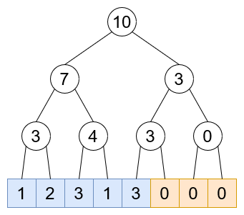
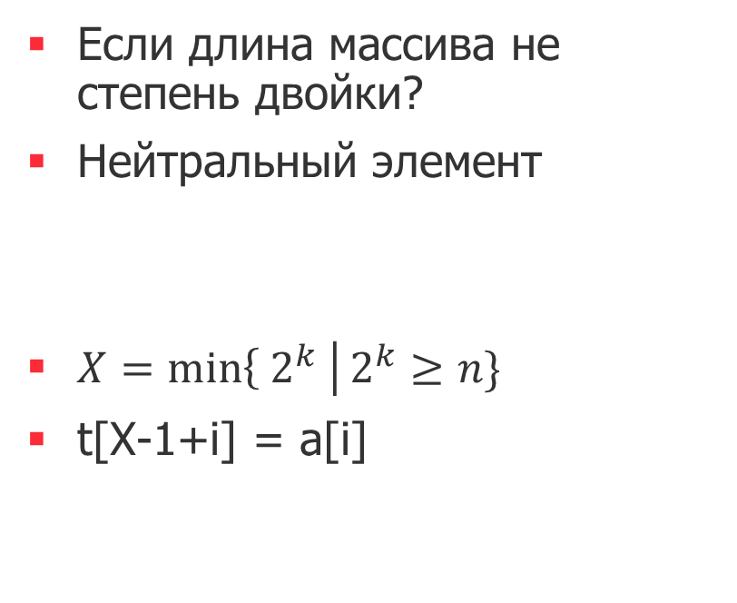
Дерево отрезков
Если длина массива не степень двойки?
Нейтральный элемент
$X=\min\left\{ 2^{k} \right|2^{k}≥n\}$
t[X-1+i] = a[i]

Slide 27
Дерево Отрезков
Построение
buildTree(a, n)
x = 1
while x < n
x *= 2
for i = 0 to n – 1
t[i + x - 1] = a[i]
for v = x – 2 to 0
t[v] = t[2 * v + 1] + t[2 * v + 2]

Slide 28
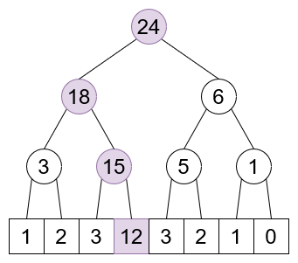
Дерево отрезков
Обновление в точке
a[3] = 12

Slide 29
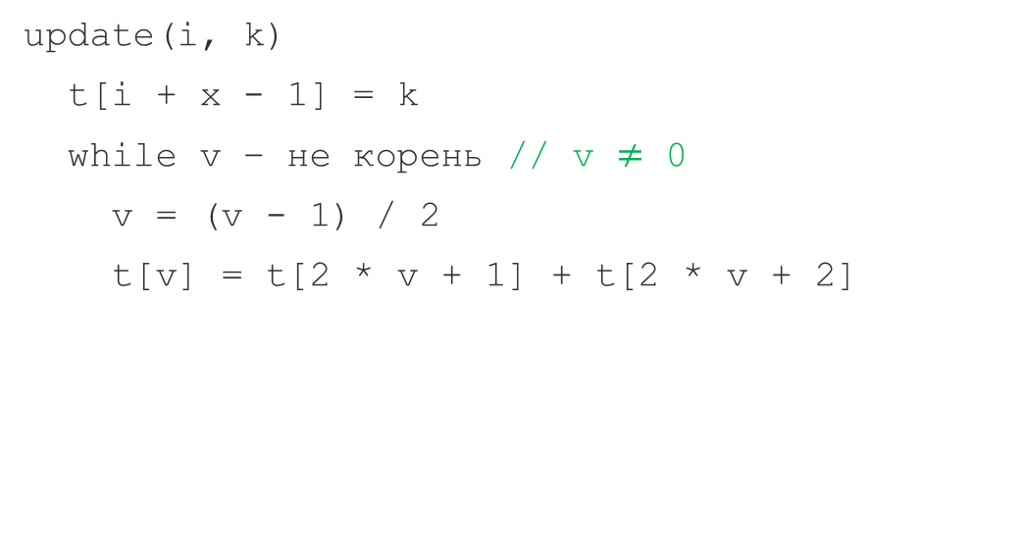
Дерево Отрезков
Обновление в точке
update(i, k)
t[i + x - 1] = k
while v – не корень // v $≠$ 0
v = (v - 1) / 2
t[v] = t[2 * v + 1] + t[2 * v + 2]

Slide 30
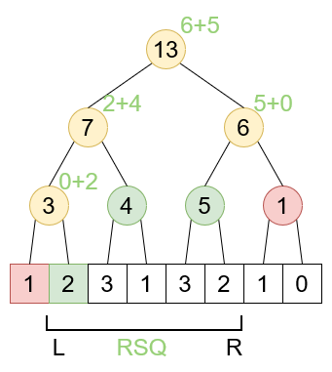
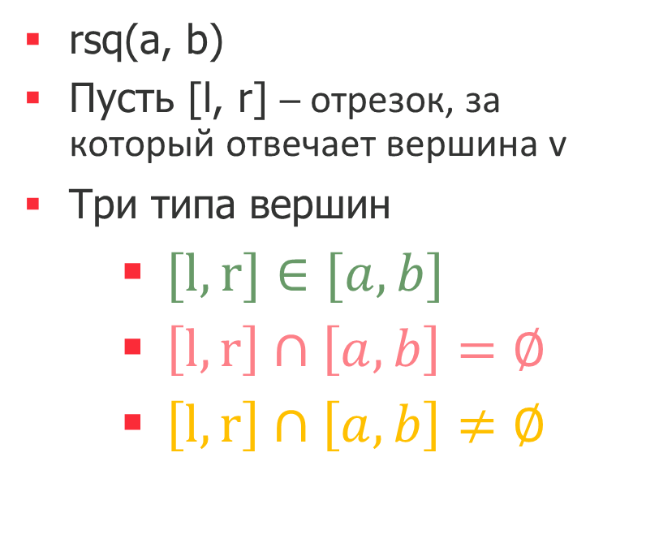
Дерево отрезков
rsq(a, b)
Пусть [l, r] ─ отрезок, за который отвечает вершина v
Три типа вершин
$[l, r]∈[a, b]$
$\left[l, r\right]∩\left[a, b\right]=∅$
$\left[l, r\right]∩\left[a, b\right]≠∅$

Slide 31
Дерево Отрезков
RSQ(a, b)
rsq(v, l, r, a, b)
if l > b or r < a
return 0
if l >= a and r <= b
return t[v]
m = (l + r) / 2
return rsq(2 * v + 1, l, m, a, b)
+ rsq(2 * v + 2, m+1, r, a, b)

Slide 32
Дерево Отрезков
RMQ(a, b)
rmq(v, l, r, a, b)
if l > b or r < a
return INF/-INF
if l >= a and r <= b
return t[v]
m = (l + r) / 2
return min(rmq(2 * v + 1, l, m, a, b),
rmq(2 * v + 2, m+1, r, a, b))

Slide 33
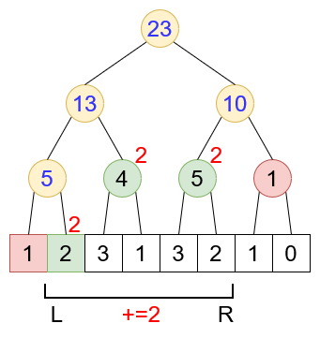
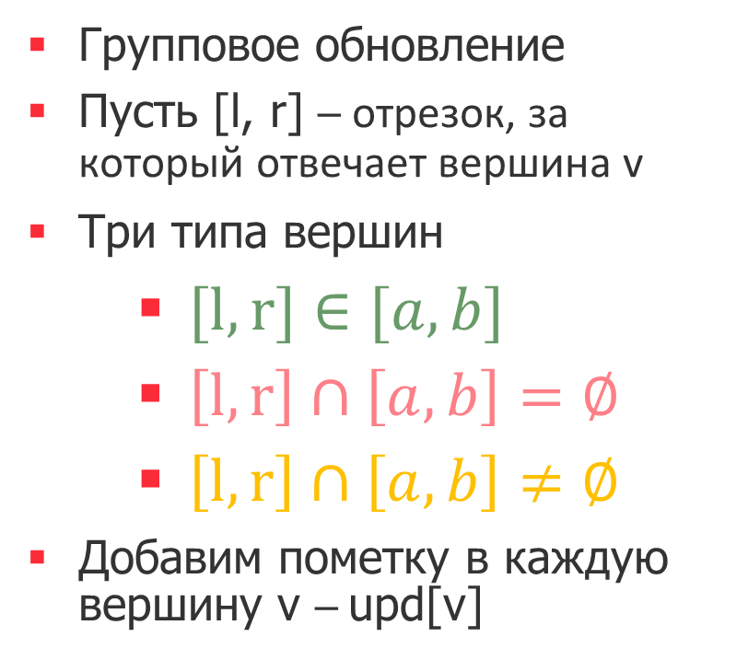
Дерево отрезков
Групповое обновление
Пусть [l, r] ─ отрезок, за который отвечает вершина v
Три типа вершин
$[l, r]∈[a, b]$
$\left[l, r\right]∩\left[a, b\right]=∅$
$\left[l, r\right]∩\left[a, b\right]≠∅$
Добавим пометку в каждую вершину v ─ upd[v]

Slide 34
Дерево Отрезков
get(v, l, r) //для add и rsq
return t[v] + (r – l + 1) * upd[v]
get(v, l, r) //для set и rsq
if upd[v] = null
return t[v]
return (r – l + 1) * upd[v]
get(v, l, r) //для add и rmq
return t[v] + upd[v]
Групповое обновление: вспомогательные функции

Slide 35
Дерево Отрезков
push(v, l, r)
if v – лист //l == r
t[v] += upd[v]
else
upd[2 * v + 1] += upd[v]
upd[2 * v + 2] += upd[v]
m = (l + r) / 2
t[v] = get(2 * v + 1, l, m)
+ get(2 * v + 2, m + 1, r)
upd[v] = 0
Групповое обновление: вспомогательные функции

Slide 36
Дерево Отрезков
update(v, l, r, a, b, x)
push(v, l, r)
if l > b or r < a
return
if l >= a and r <= b
upd[v] += x
return
m = (l + r) / 2
update(2 * v + 1, l, m, a, b, x)
update(2 * v + 2, m+1, r, a, b, x)
Групповое обновление

Slide 37
Дерево Отрезков
rsq(v, l, r, a, b)
push(v, l, r)
if l > b or r < a
return 0
if l >= a and r <= b
return get(v)
m = (l + r) / 2
return rsq(2 * v + 1, l, m, a, b)
+ rsq(2 * v + 2, m+1, r, a, b)
RSQ(a, b) при групповых обновлениях

Slide 38
Все!

